Slide 1

Учебная практика по модулю ПM 01. Разработка модулей программного обеспечения для компьютерных систем
Кировское областное государственное профессиональное образовательное бюджетное учреждение
«Слободской колледж педагогики и социальных отношений»
Выполнила:
Лутошкин Андрей Юрьевич
Группа: 21П-1
Специальность:
09.02.07 Информационные
системы и программирование

Slide 2
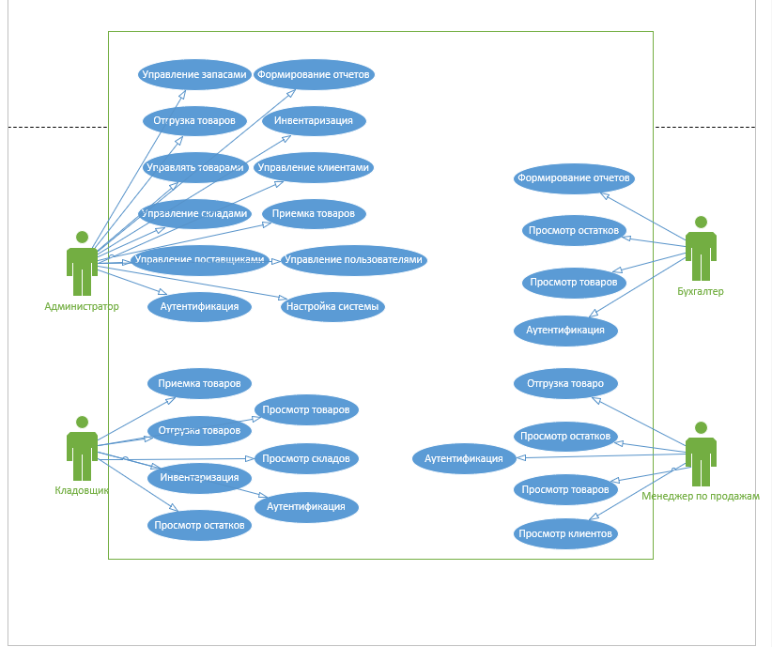
УЧЕБНАЯ ПРАКТИКА ПО МОДУЛЮ ПM 01. РАЗРАБОТКА МОДУЛЕЙ ПРОГРАММНОГО ОБЕСПЕЧЕНИЯ ДЛЯ КОМПЬЮТЕРНЫХ СИСТЕМ
Диаграмма вариантов использования

Slide 3
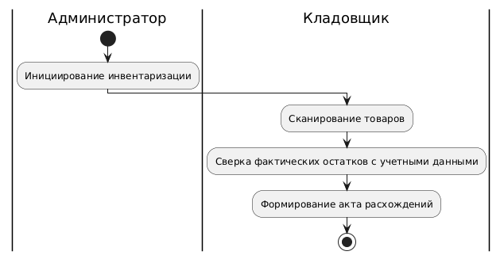
УЧЕБНАЯ ПРАКТИКА ПО МОДУЛЮ ПM 01. РАЗРАБОТКА МОДУЛЕЙ ПРОГРАММНОГО ОБЕСПЕЧЕНИЯ ДЛЯ КОМПЬЮТЕРНЫХ СИСТЕМ
Диаграмма деятельности (инвентаризация)

Slide 4
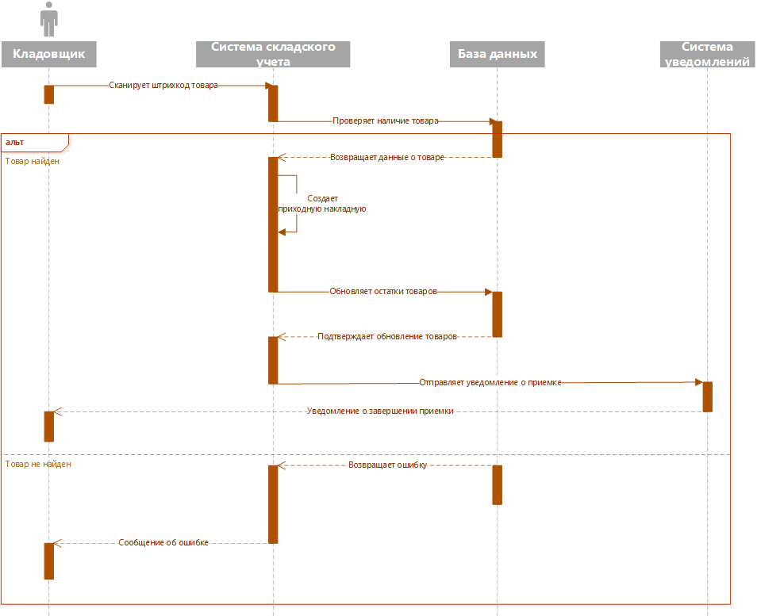
УЧЕБНАЯ ПРАКТИКА ПО МОДУЛЮ ПM 01. РАЗРАБОТКА МОДУЛЕЙ ПРОГРАММНОГО ОБЕСПЕЧЕНИЯ ДЛЯ КОМПЬЮТЕРНЫХ СИСТЕМ
Диаграмма последовательности (приемка товаров)

Slide 5
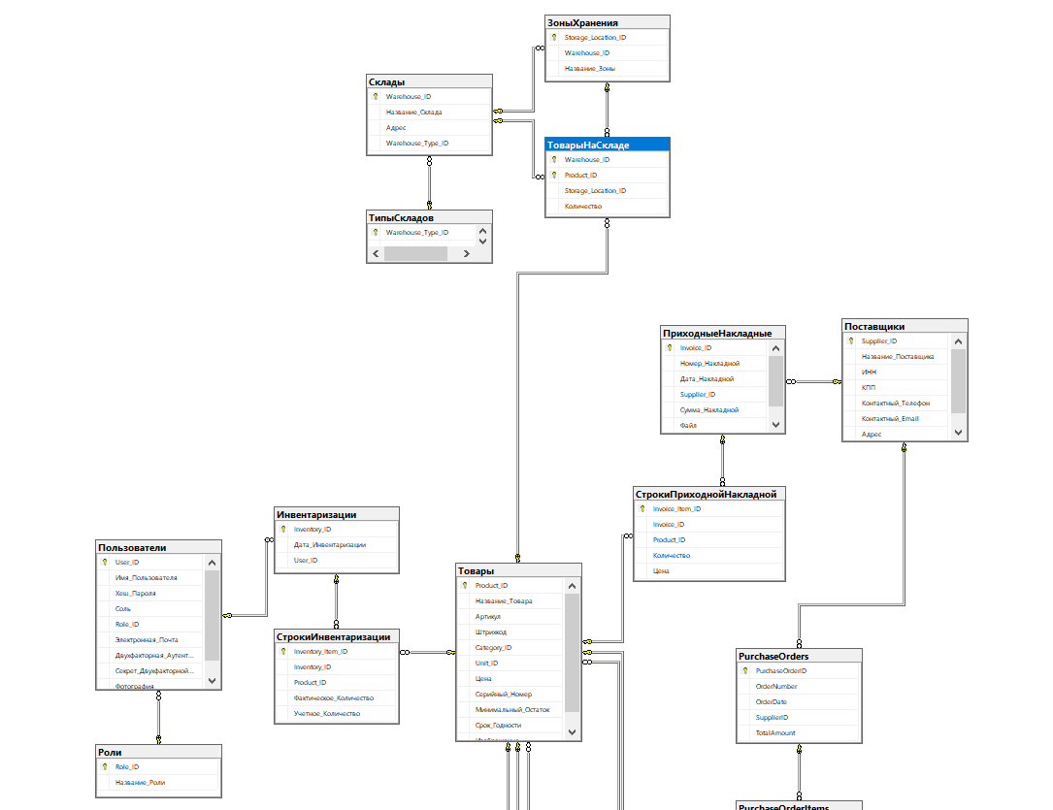
УЧЕБНАЯ ПРАКТИКА ПО МОДУЛЮ ПM 01. РАЗРАБОТКА МОДУЛЕЙ ПРОГРАММНОГО ОБЕСПЕЧЕНИЯ ДЛЯ КОМПЬЮТЕРНЫХ СИСТЕМ
Диаграмма базы данных

Slide 6
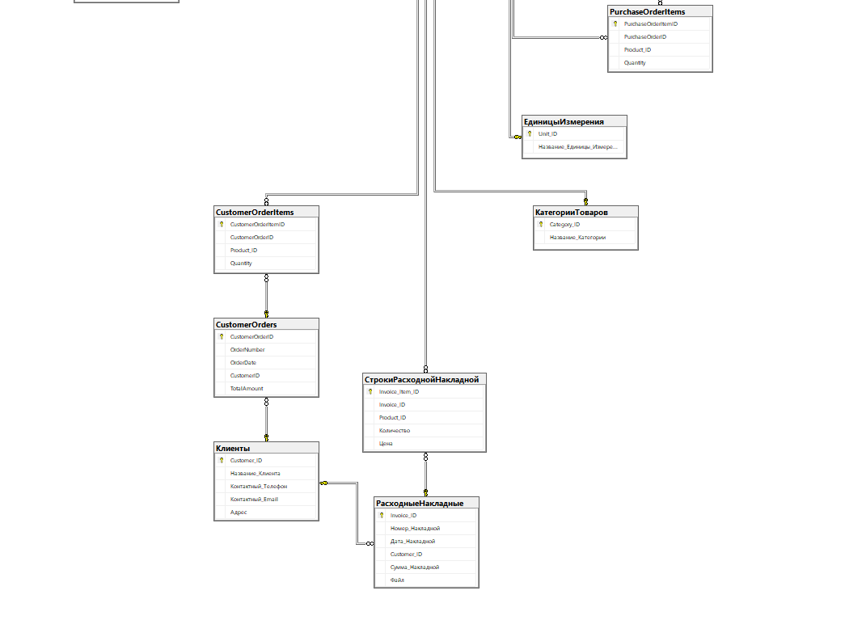
УЧЕБНАЯ ПРАКТИКА ПО МОДУЛЮ ПM 01. РАЗРАБОТКА МОДУЛЕЙ ПРОГРАММНОГО ОБЕСПЕЧЕНИЯ ДЛЯ КОМПЬЮТЕРНЫХ СИСТЕМ
Диаграмма базы данных

Slide 7
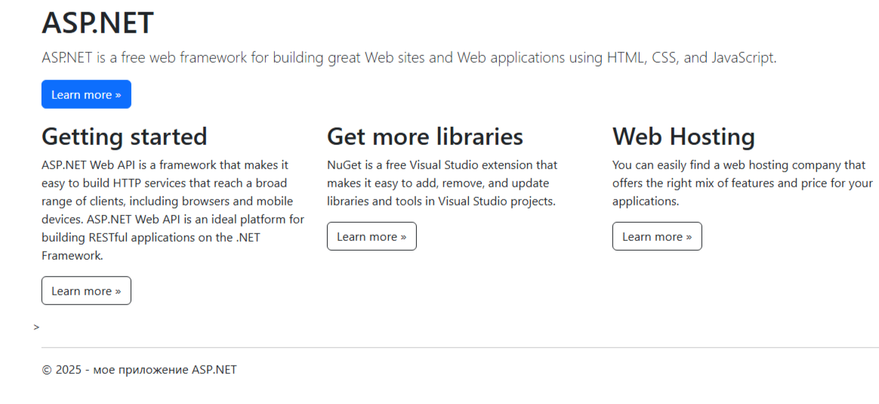
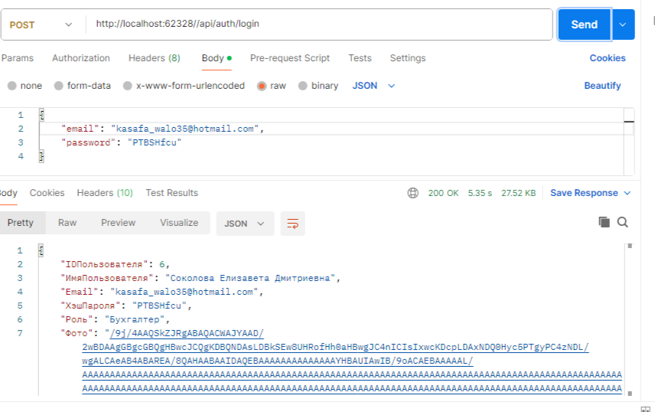
УЧЕБНАЯ ПРАКТИКА ПО МОДУЛЮ ПM 01. РАЗРАБОТКА МОДУЛЕЙ ПРОГРАММНОГО ОБЕСПЕЧЕНИЯ ДЛЯ КОМПЬЮТЕРНЫХ СИСТЕМ
Разработка и тестирование API

Slide 8
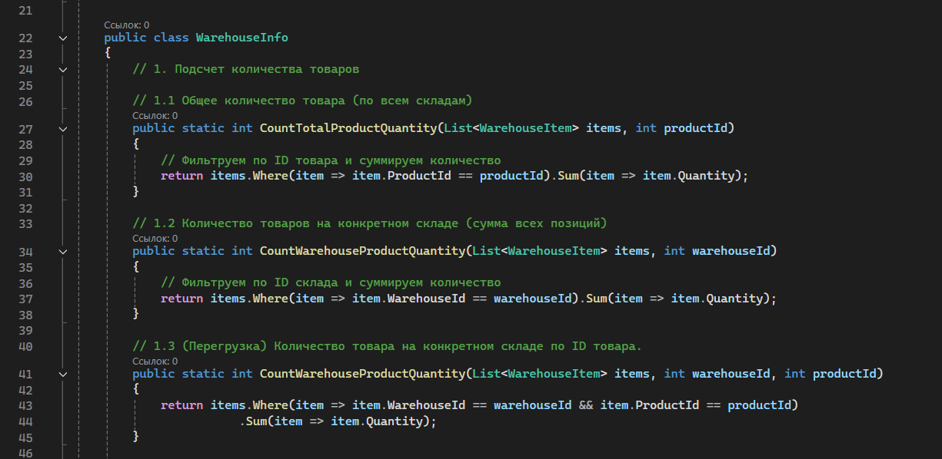
УЧЕБНАЯ ПРАКТИКА ПО МОДУЛЮ ПM 01. РАЗРАБОТКА МОДУЛЕЙ ПРОГРАММНОГО ОБЕСПЕЧЕНИЯ ДЛЯ КОМПЬЮТЕРНЫХ СИСТЕМ
Разработка и тестирование библиотеки

Slide 9
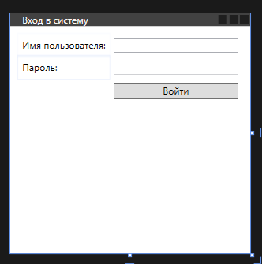
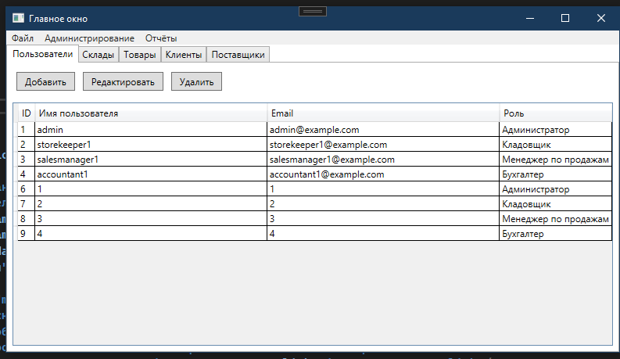
УЧЕБНАЯ ПРАКТИКА ПО МОДУЛЮ ПM 01. РАЗРАБОТКА МОДУЛЕЙ ПРОГРАММНОГО ОБЕСПЕЧЕНИЯ ДЛЯ КОМПЬЮТЕРНЫХ СИСТЕМ
Разработка настольного приложения

Slide 10
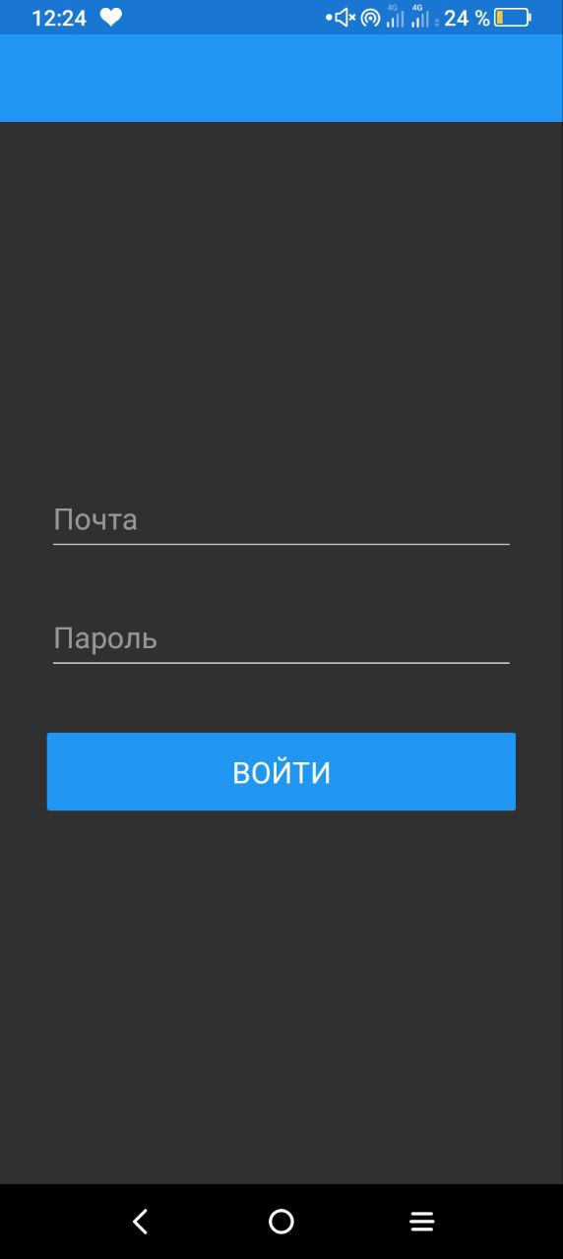
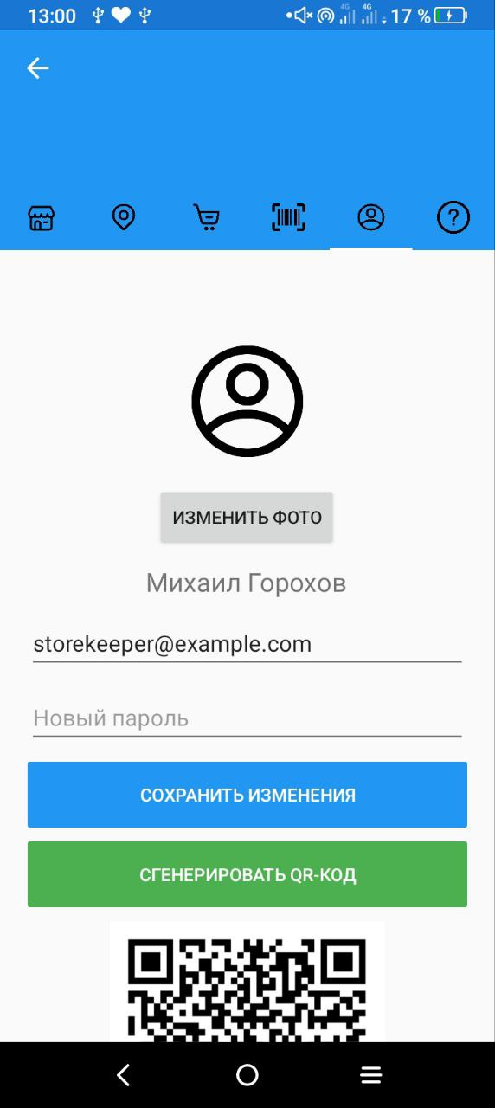
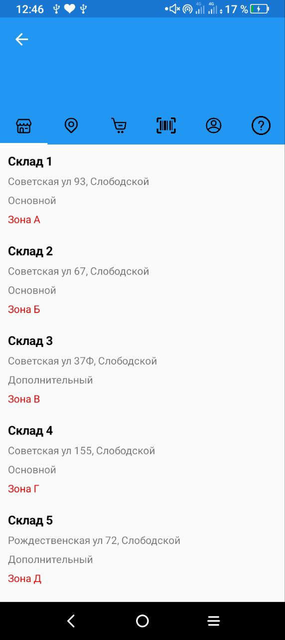
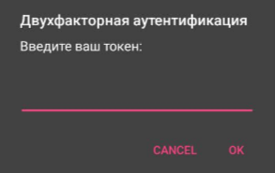
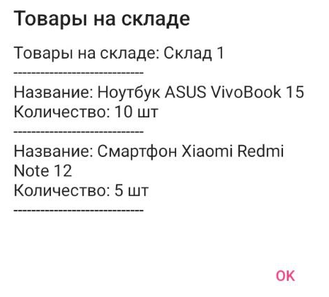
УЧЕБНАЯ ПРАКТИКА ПО МОДУЛЮ ПM 01. РАЗРАБОТКА МОДУЛЕЙ ПРОГРАММНОГО ОБЕСПЕЧЕНИЯ ДЛЯ КОМПЬЮТЕРНЫХ СИСТЕМ
Разработка мобильного приложения

Slide 11
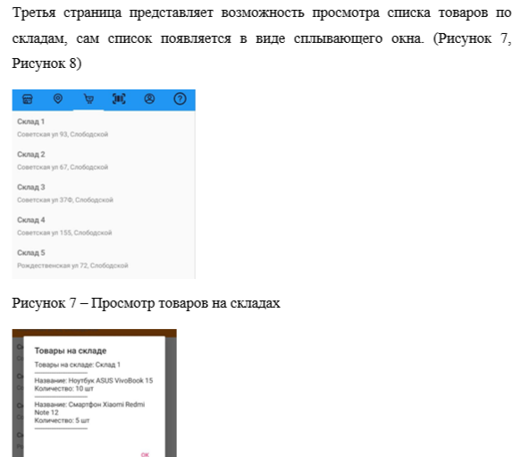
УЧЕБНАЯ ПРАКТИКА ПО МОДУЛЮ ПM 01. РАЗРАБОТКА МОДУЛЕЙ ПРОГРАММНОГО ОБЕСПЕЧЕНИЯ ДЛЯ КОМПЬЮТЕРНЫХ СИСТЕМ
Тестирование мобильного приложения ( и руководство оператора)

